Slide 1



高等数学A
第7章 多元函数积分学
7.1 重积分
7.1.1 重积分的概念与性质
中南大学开放式精品示范课堂高等数学建设组

Slide 2
7.1 重积分
引例（曲顶柱体体积）
7.1.1重积分的概念与性质
二重积分的定义及几何意义
二重积分
二重积分的性质
习例1-5
引例（非均匀分布的立体的质量）
三重积分的定义
三重积分
三重积分的性质
习例6-7
重积分的统一定义

Slide 3


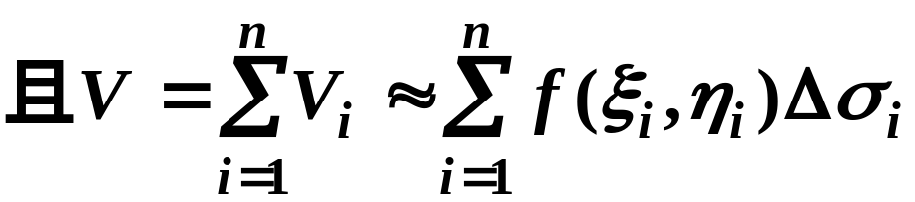

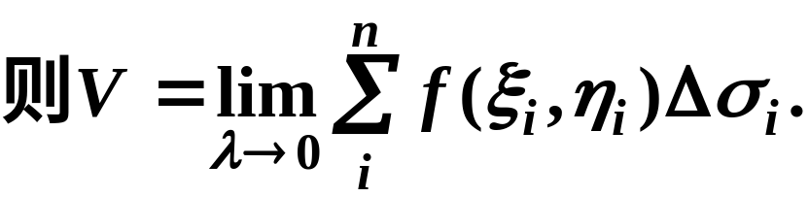

一、二重积分的概念与性质
1. 引例（考虑曲顶柱体的体积）
已知以z=f(x,y)为曲顶，以xoy面上区域D为底，侧面是
以D的边界曲线为准线母线平行于z轴的柱面，构成一
曲顶柱体，求其体积.
z
解
o
y
x
D

Slide 4
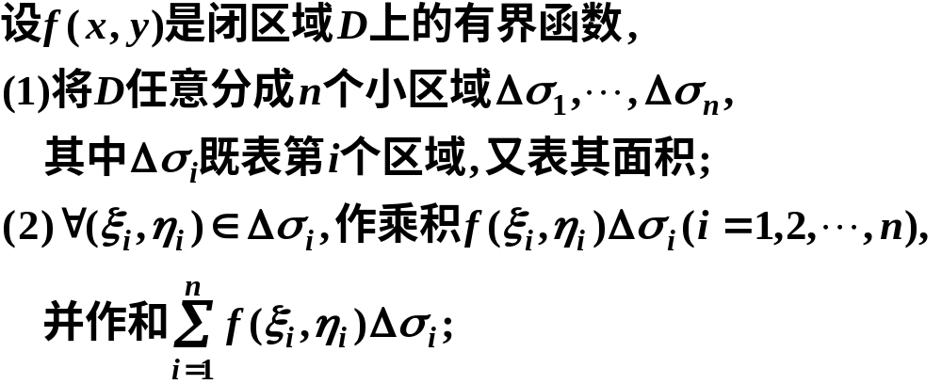
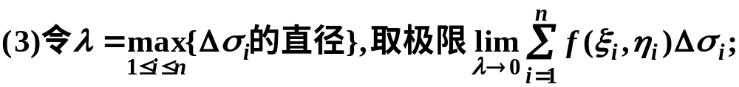
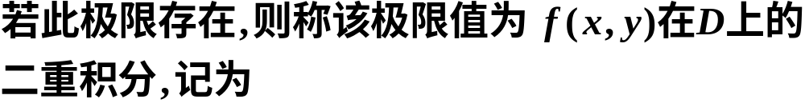
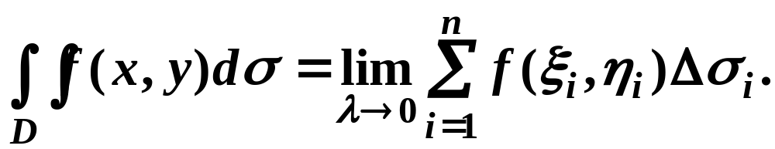
2. 二重积分的定义

Slide 5
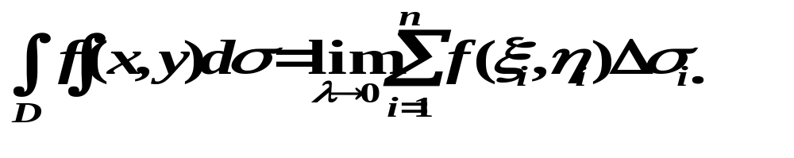
被积表达式
面积元素
积分区 域
被积函数
积分变量
积分和
注意:
(1) 若二重积分存在, 则为一确定数值;
(2) 若二重积分存在, 则取分割为平行坐标轴的直线
网,此时除靠近边界的小区域外均为小矩形,

Slide 6

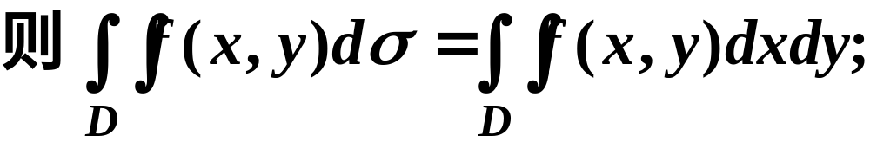


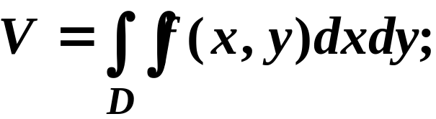
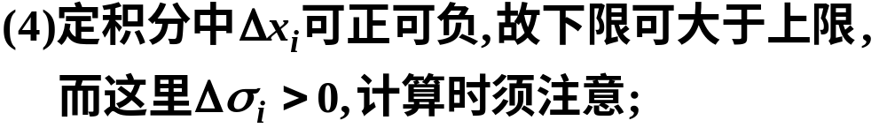
D
(3) 引例中曲顶柱体体积为
(5) 存在性问题: 若f(x,y)在闭区域D上连续,
则二重积分存在.

Slide 7
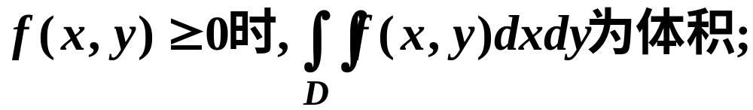
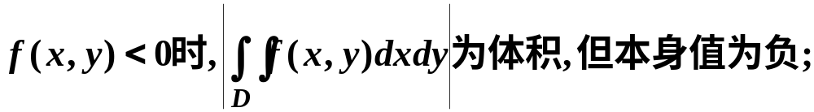
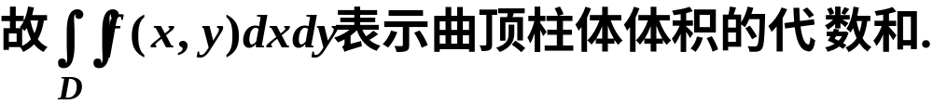
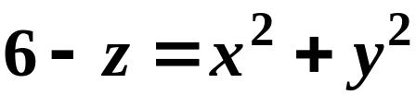
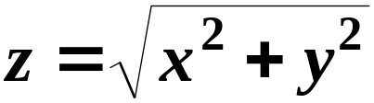
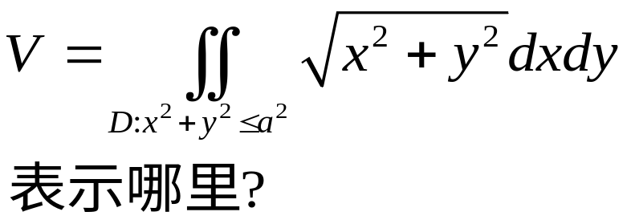
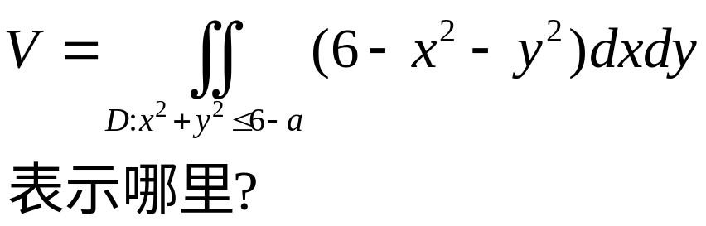
几何意义：
z
z
a
a
y
y
o
o
x
x

Slide 8
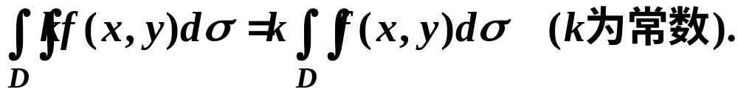
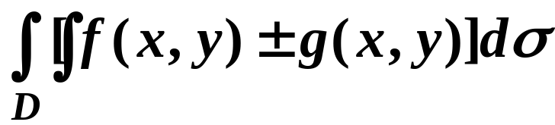
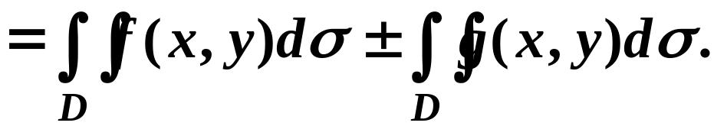

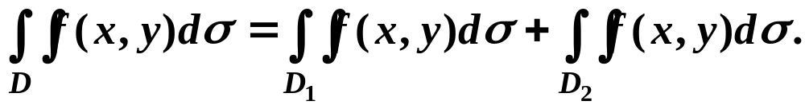
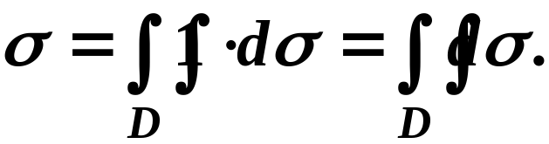

3. 二重积分的性质
性质1.
性质2.
性质3.
对区域具有可加性
性质4.
若 为D的面积，

Slide 9

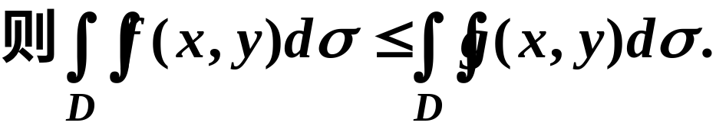
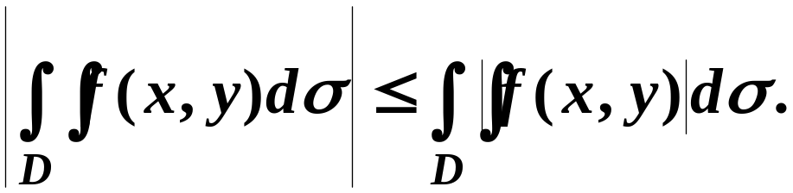
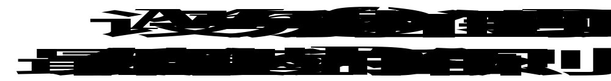
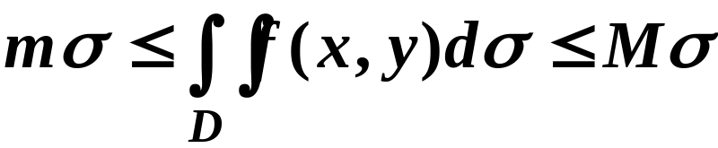
性质5.
特殊地
性质6.
（二重积分估值不等式）

Slide 10
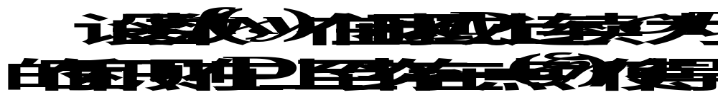
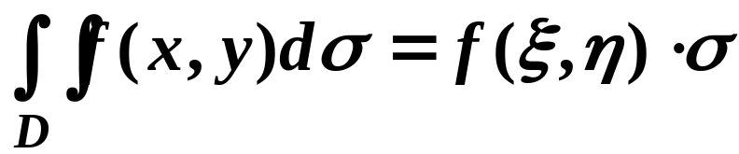

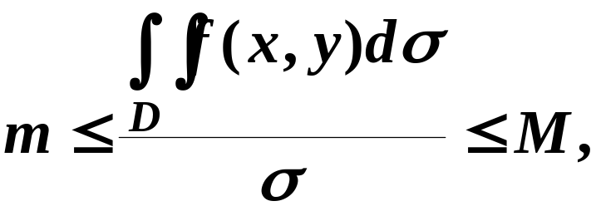
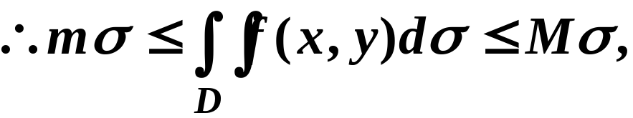
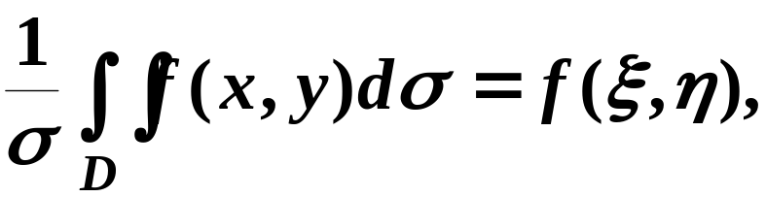
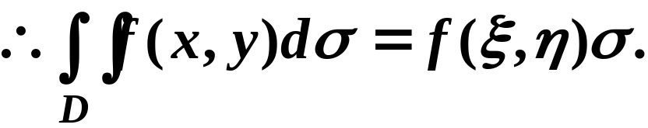
性质7.
（二重积分中值定理）
证

Slide 11
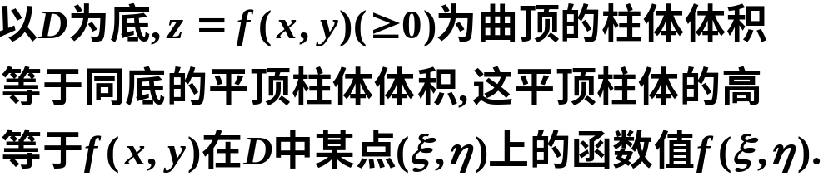
几何解释:

Slide 12
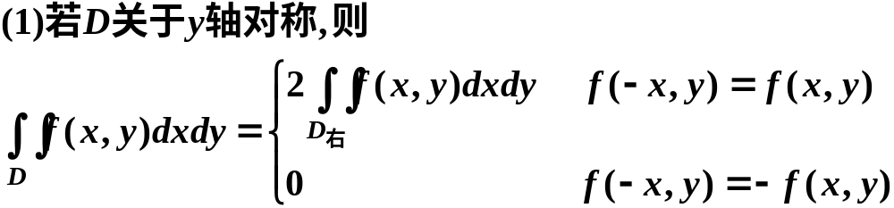
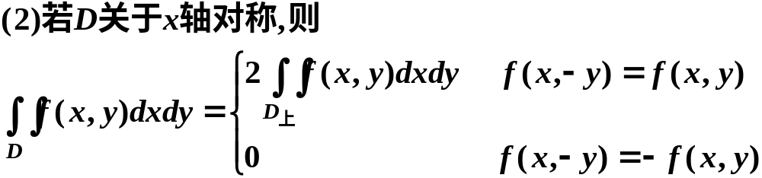

Slide 13
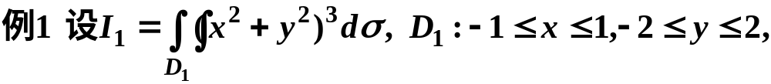
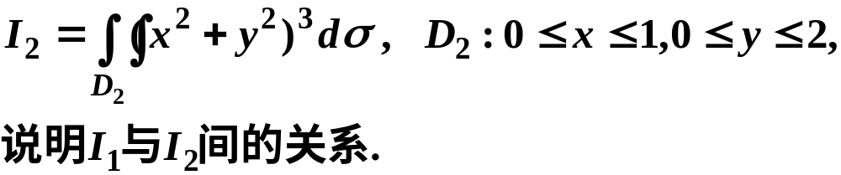
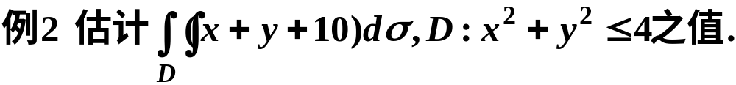
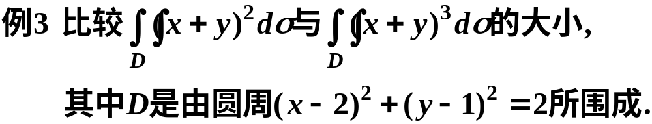

Slide 14
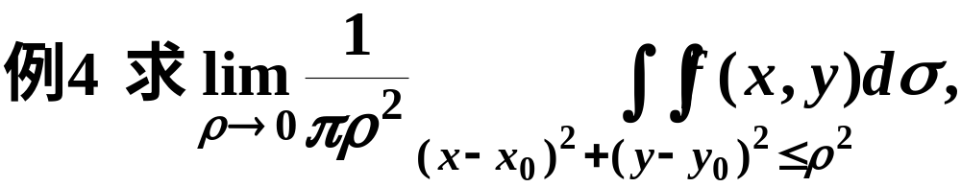

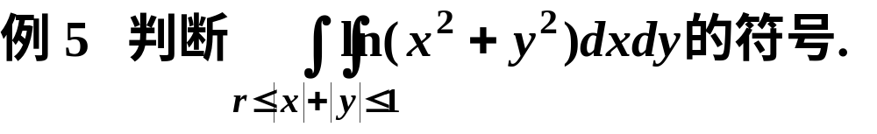

Slide 15





解
由于被积函数相同, 且具有对称性,
因此D₁,D₂的关系反映了I₁,I₂的关系.

Slide 16
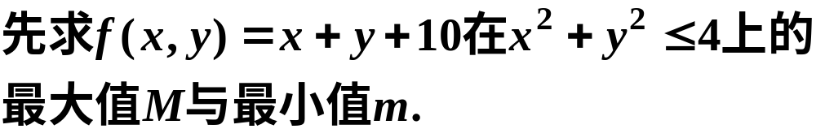
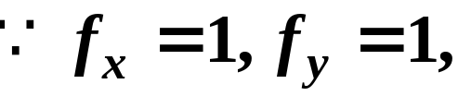
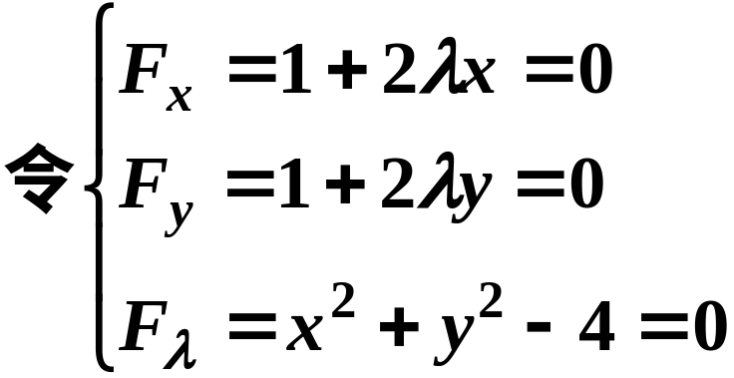

解

Slide 17

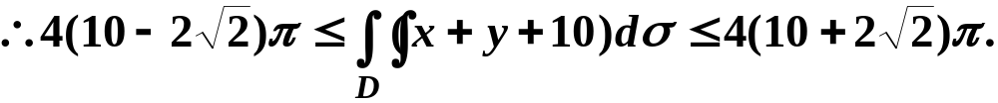

Slide 18
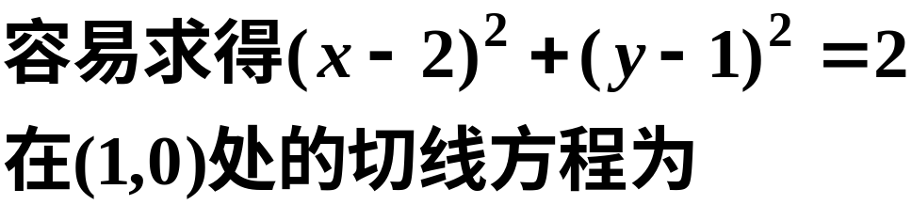



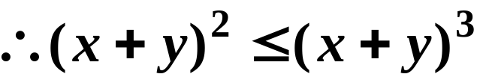
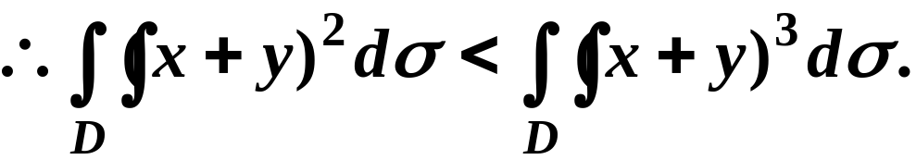
解1
如图所示
y
x
o
1
3

Slide 19
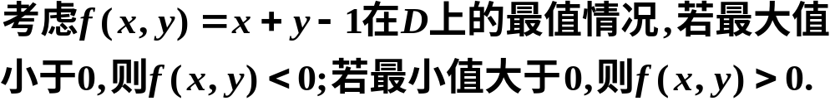





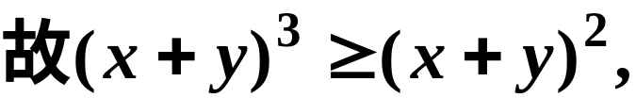
解2

Slide 20




解
（积分中值定理）
（函数的连续性）

Slide 21







解

Slide 22






二、三重积分的概念与性质
1.引例（非均匀分布的立体的质量）
解
z
y
o
x

Slide 23




2. 三重积分的定义

Slide 24



注意:
(1) 若三重积分存在, 则为一确定数值;
(2) 若三重积分存在, 则取分割为平行坐标面的平面
网,此时除靠近边界的小区域外均为小长方体,
(3) 引例中立体的质量为
(5) 存在性问题: 若f(x,y,z)在闭区域Ω上连续,
则三重积分存在.

Slide 25






2. 三重积分的性质
性质1.
性质2.
性质3.
对区域具有可加性
性质4.

Slide 26




性质5.
特殊地
性质6.
（三重积分估值不等式）

Slide 27




性质7.
（三重积分中值定理）

Slide 28





Slide 29




Slide 30




解
（积分中值定理）
（函数的连续性）

Slide 31






解
积分域关于三个坐标面都对称，
被积函数是 的奇函数,

Slide 32




三、重积分的统一定义

Slide 33






记为

